Slide 1

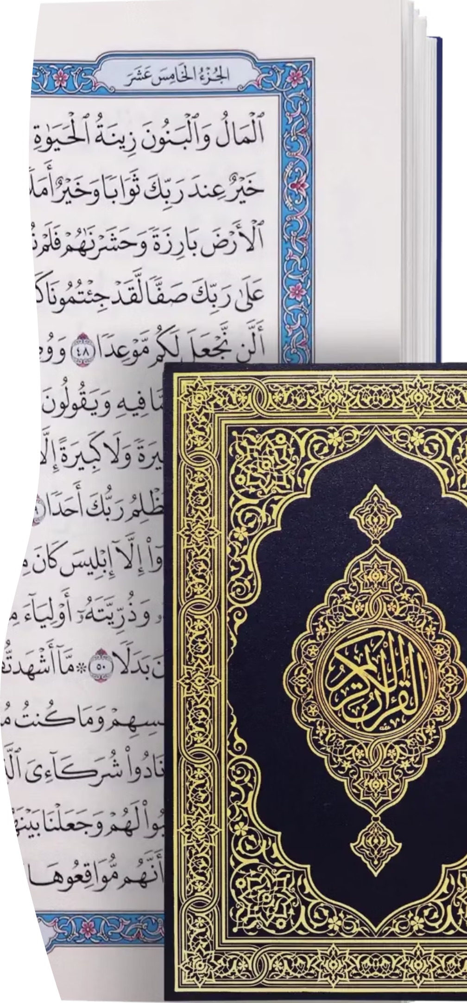
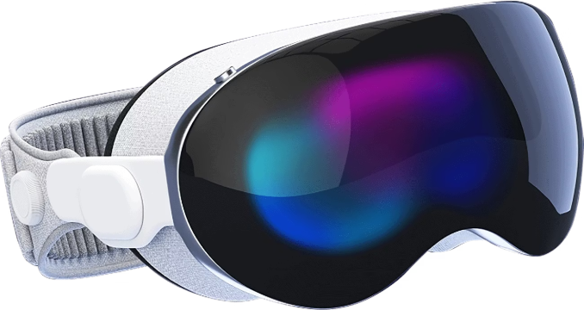
القرآن الكريم
و الواقع الممتد XR
تجارب عملية ورؤية مستقبلية
المتحدث : ناهض الحربي
nahedh@

Slide 2

محاور العرض
تطور وسائل كتابة القرآن الكريم
01
02
03
04
من التلقي الشفهي حتى التقنيات الحديثة
تطور تقنيات الواقع الممتد )افتراضي ، معزز ، مختلط(
أبرز المحطات والمستجدات العالمية
التطبيق العملي
تجربة على نظارة Meta Quest 3
المستقبل والآفاق
تقاطع التقنيات الرقمية مع القرآن الكريم

Slide 3

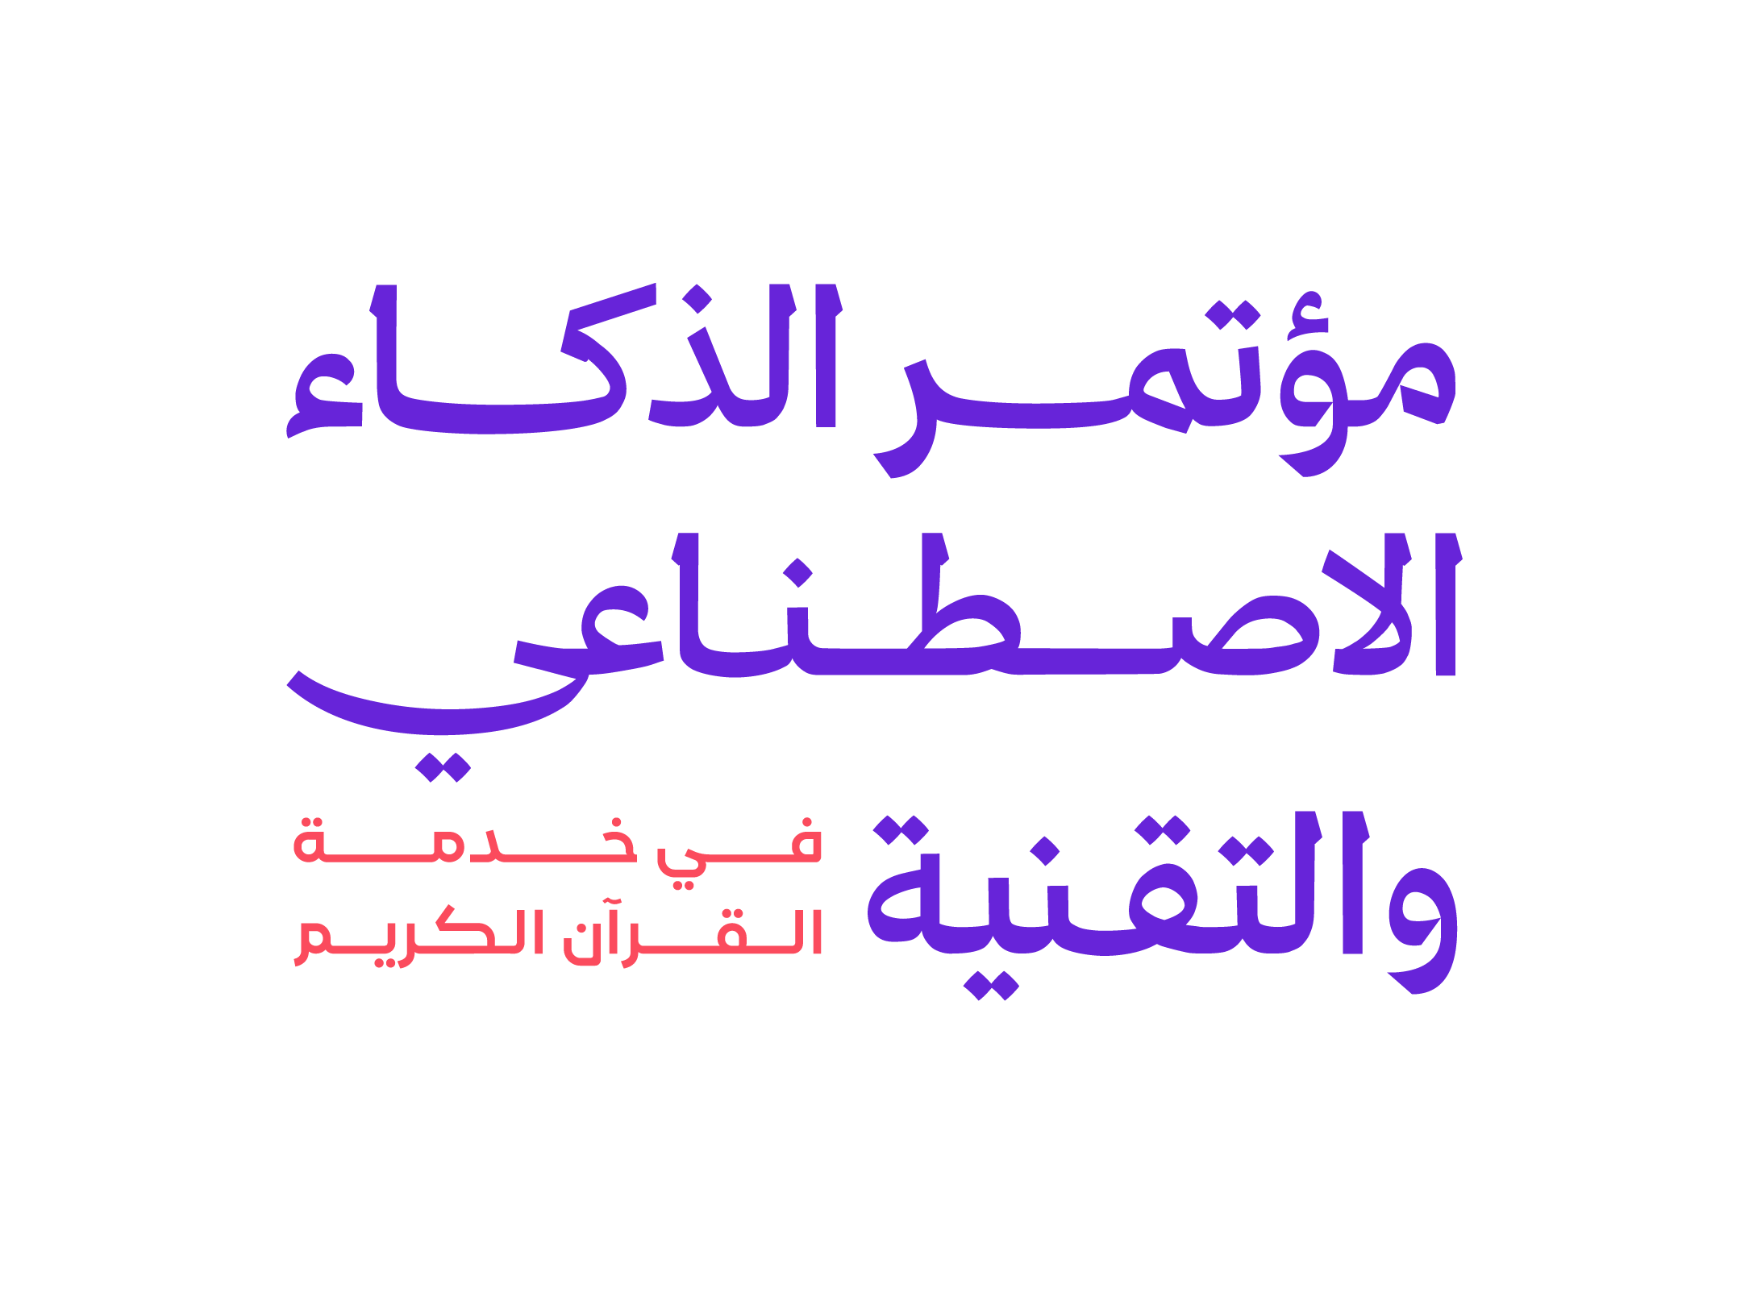




المحور الأول
تطور وسائل كتابة القرآن الكريم
الذكاء الاصطناعي والواقع الممتد XR
التطبيقات الرقمية
الطباعة الصناعية
المخطوطات والجلود
كل مرحلة وسّعت نطاق الوصول وعمّقت التدبر

Slide 4
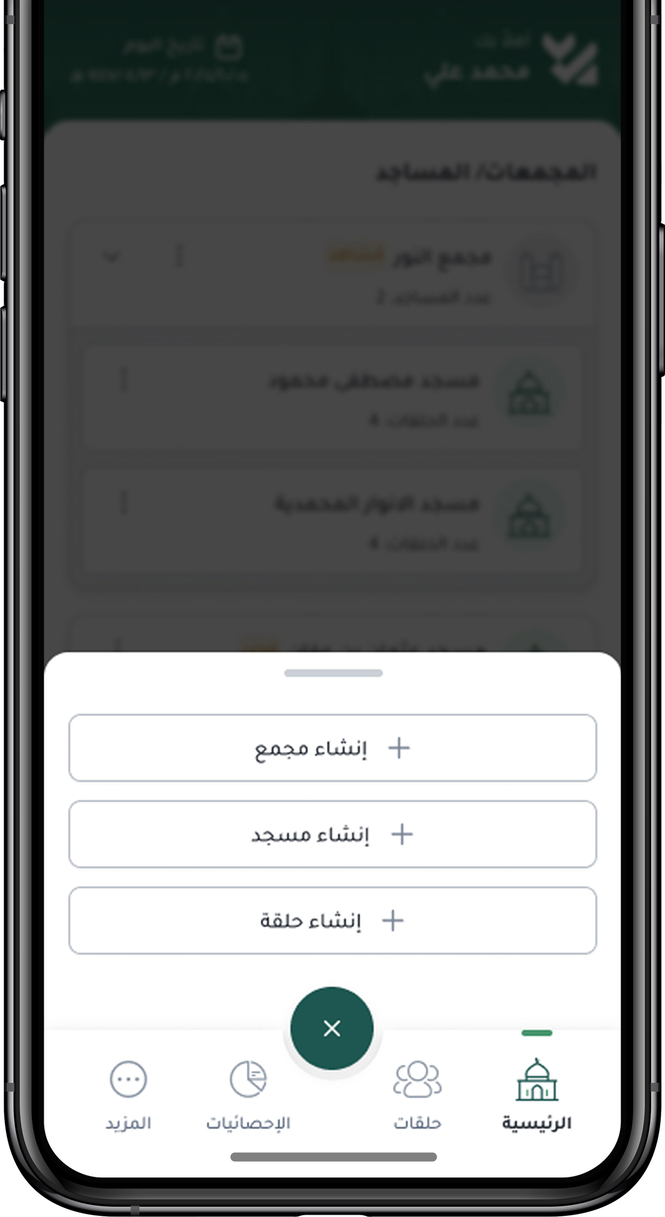
الواقع الممتد (XR) و القرآن الكريم
كيف يمكن لتقنيات XR أن تحدث تحولاً في تجربتنا مع كتاب الله.
تدبر عميق
تحفيظ تفاعلي
قراءة غامرة
تصور معاني الآيات والمفاهيم القرآنية من خلال نماذج تفاعلية ثلاثية الأبعاد.
أدوات بصرية ثلاثية الأبعاد للمساعدة في حفظ الآيات، مع تتبع ذكي للتقدم والتكرار.
الانغماس في بيئات افتراضية تحاكي المصحف الحقيقي مع إمكانية تكبير وتصغير الصفحات.
وصول شامل
مجتمعات افتراضية
تعلم اللغة العربية
توفير واجهات قراءة وحفظ مبتكرة للأشخاص ذوي الاحتياجات الخاصة، مثل الصم والمكفوفين.
مساحات مشتركة للدراسة الجماعية والتلاوة وتبادل المعرفة والتفاسير.
دروس تفاعلية للغة العربية الفصحى مع سياقات مرئية لمفردات القرآن الكريم.

Slide 5
المحور الثاني
تطور تقنيات الواقع الممتد XR
من الخيال العلمي إلى الواقع اليومي

Slide 6
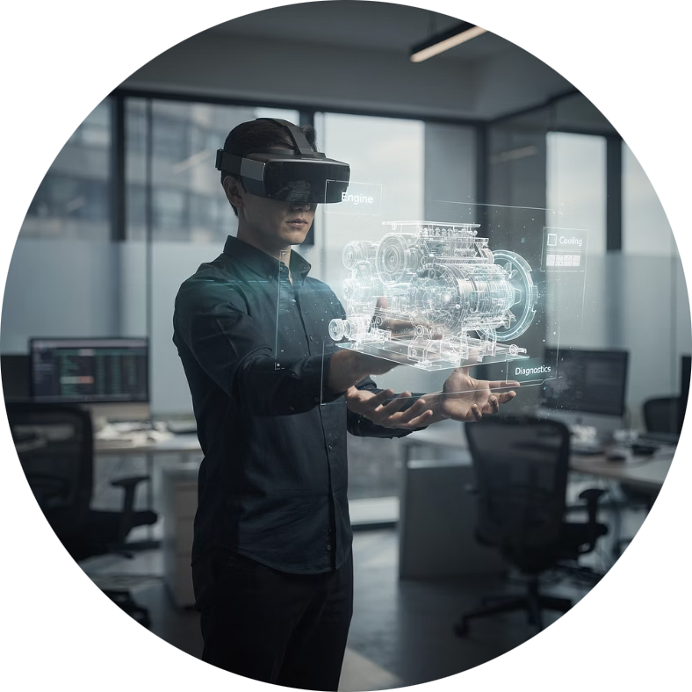
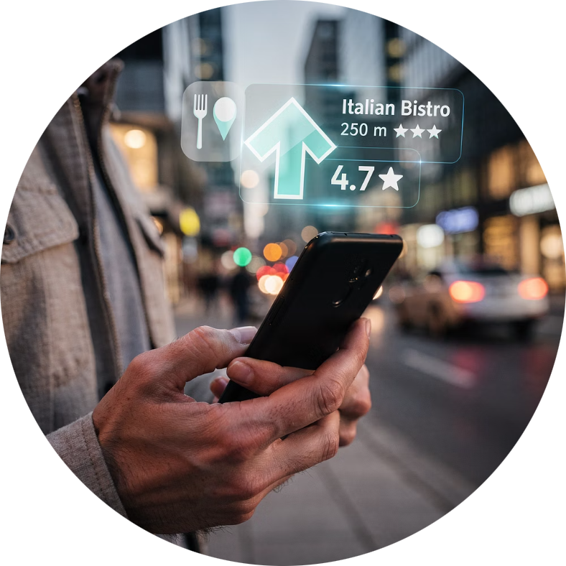
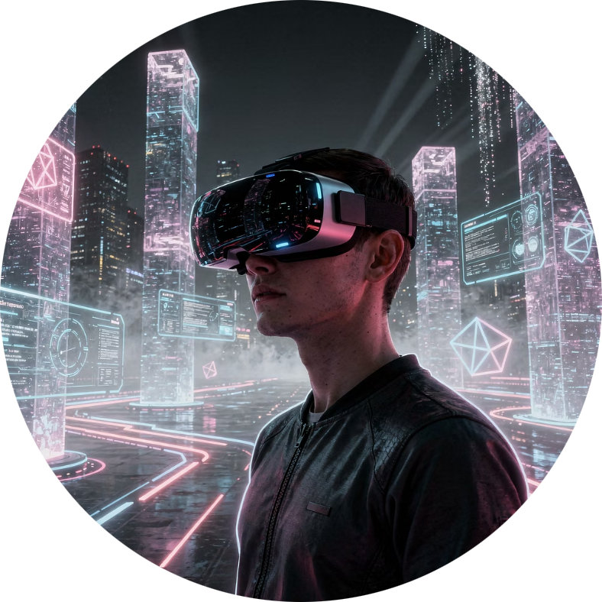
أنواع تقنيات الواقع الممتد (XR)
تختلف تقنيات الواقع الممتد(XR) في كيفية مزجها بين العالم الحقيقي والرقمي، مقدمةً تجارب فريدة لكل منها.
الواقع المختلط (MR)
الواقع المعزز (AR)
الواقع الافتراضي (VR)
يدمج العناصر الرقمية مع العالم المادي بطريقة تفاعلية، مما يسمح للمحتوى الافتراضي بالتفاعل مع البيئة الحقيقية والأشياء المادية.
يضيف معلومات رقمية وتراكبات افتراضية إلى العالم الحقيقي، مما يعزز رؤيتنا للبيئة المحيطة دون حجبها.
ينقل المستخدم إلى عالم رقمي بالكامل، ليحل محل البيئة الحقيقية بتجربة غامرة تمامًا تحفز جميع الحواس.

Slide 7
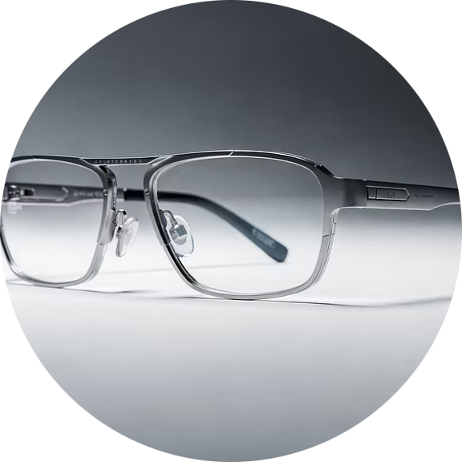
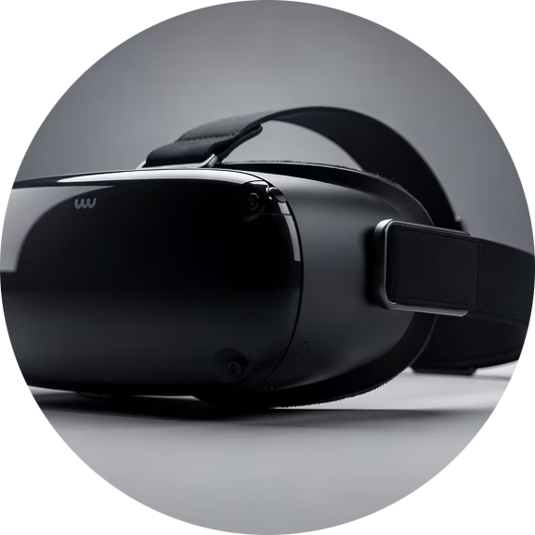
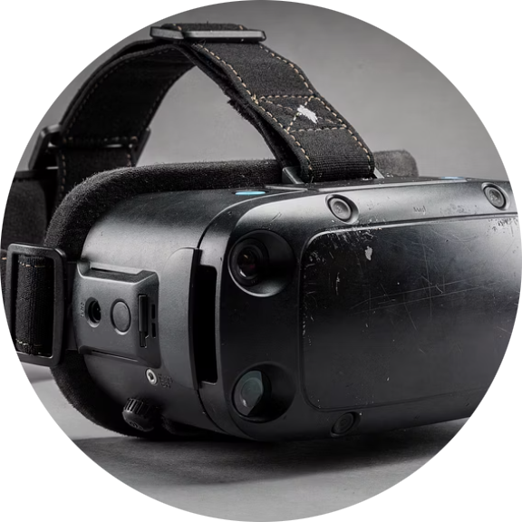
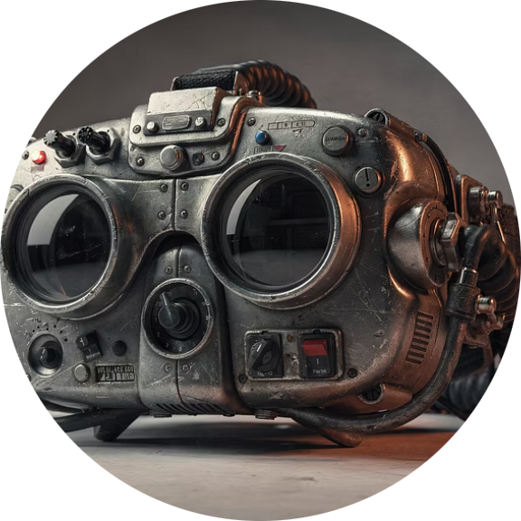
تطور حجم نظارات الواقع الممتد XR
من الخوذات الضخمة إلى النظارات الأنيقة
الواقع الممتد في نظارات عادية
النظارات المستقلة الحديثة
الأجهزة الأولية للمستهلكين
الخوذات العملاقة
المستقبل يَعِدُ بدمج هذه التقنيات في تصميم يشبه النظارات اليومية، مما يجعلها جزءاً لا يتجزأ من حياتنا.
من أواخر 2010 وحتى الآن، تطورت الأجهزة لتصبح أخف وأكثر استقلالية مثل Meta Quest 3.
في عقد 2010، شهدنا تصغيراً في الحجم وبداية الوصول للجمهور مع أجهزة مثل Oculus Rift.
في الستينيات والسبعينيات، بدأت الفكرة بتصاميم ضخمة ومعقدة، تمثل بدايات الواقع الافتراضي.

Slide 8
محطات بارزة في تطور الواقع الممتد XR
3
2
1
2016
2012
1968
انتشار نظارات AR/VR في السوق
Oculus Rift — بداية الجيل الحديث
أول خوذة واقع افتراضي
5
4
2025
2023
إعادة الهيكلة الاستراتيجية الكبرى
Meta Quest 3 و Apple Vision Pro

Slide 9
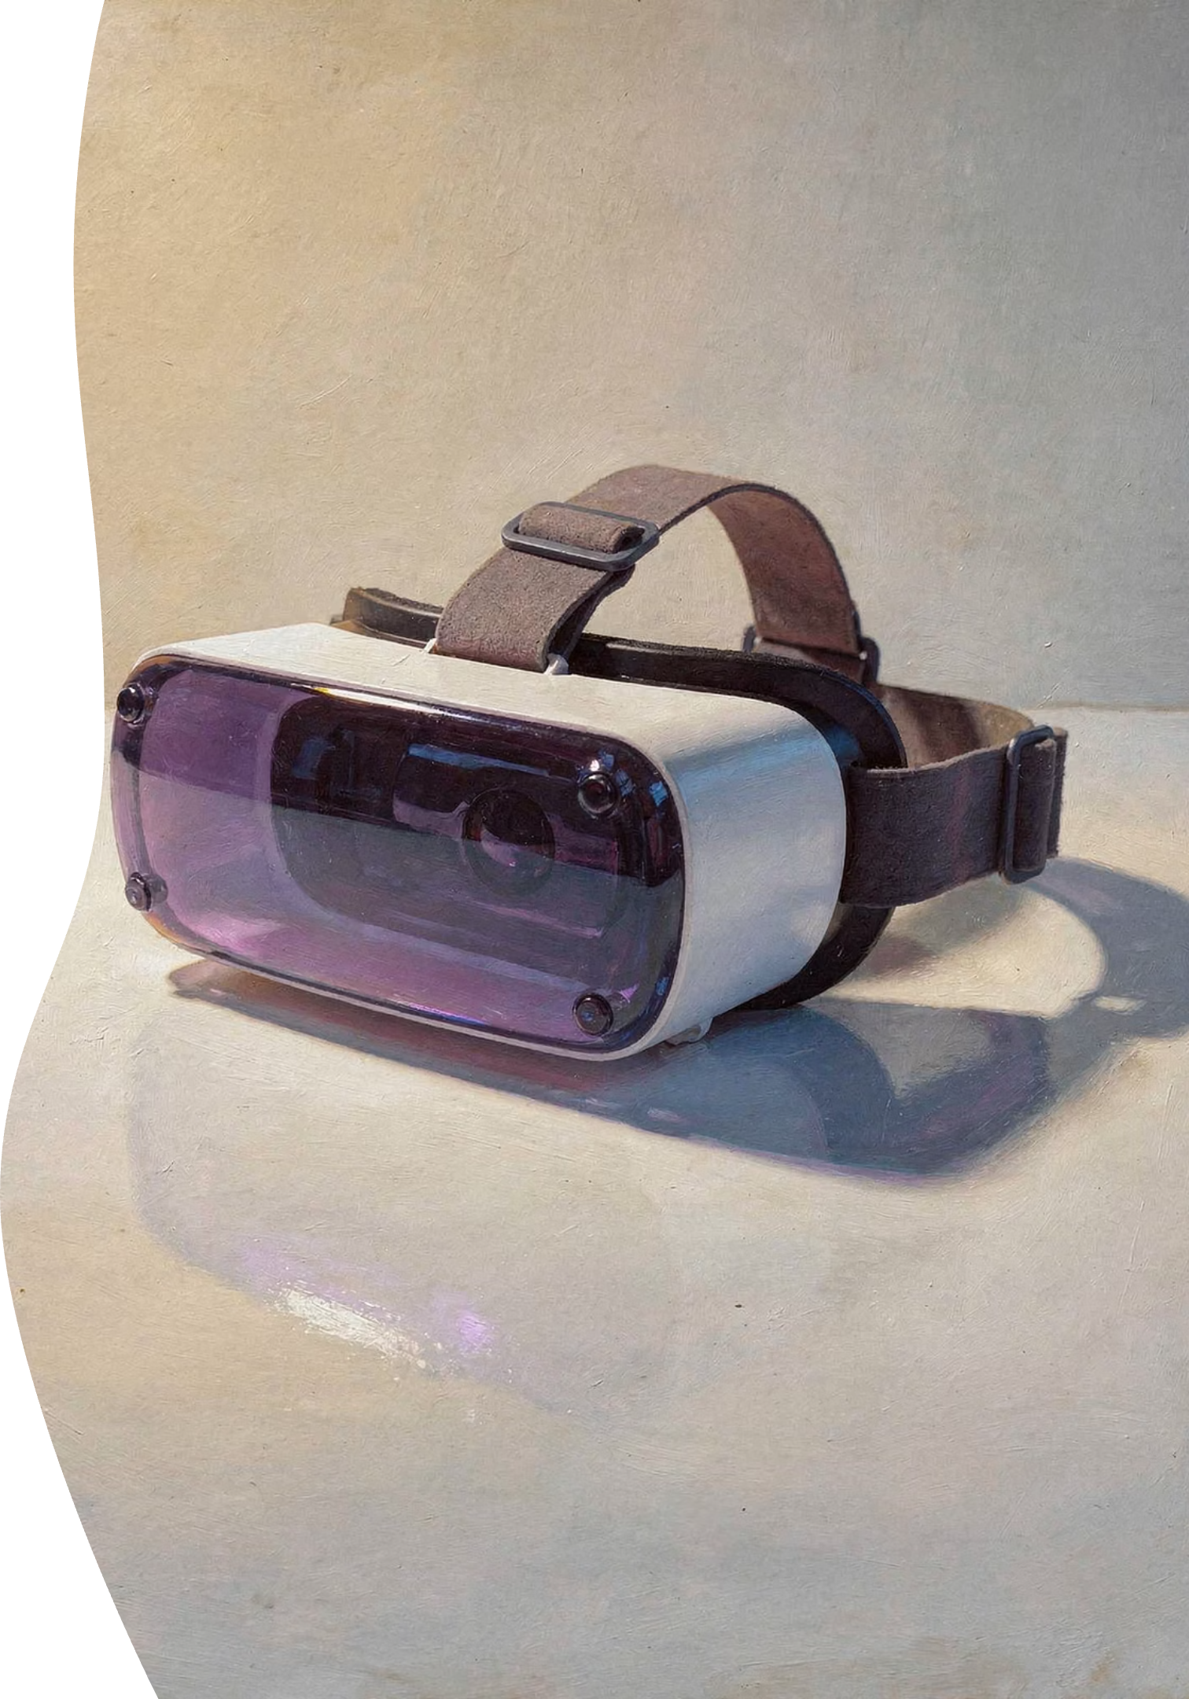

تحولات استراتيجية كبرى
🍎 Apple Vision Pro
توقف شركة أبل عن تطوير الجيل الثاني — مراجعة شاملة للاستراتيجية
🌐 Meta / Metaverse
تحويل استثمارات الميتافيرس نحو الذكاء الاصطناعي
هذه التحولات تعكس إعادة رسم خريطة التقنية العالمية، لا تراجعاً عن الواقع الافتراضي

Slide 10
المحور الثالث
التطبيقات العملية
تجربة مباشرة — القرآن الكريم في الواقع الافتراضي

Slide 11
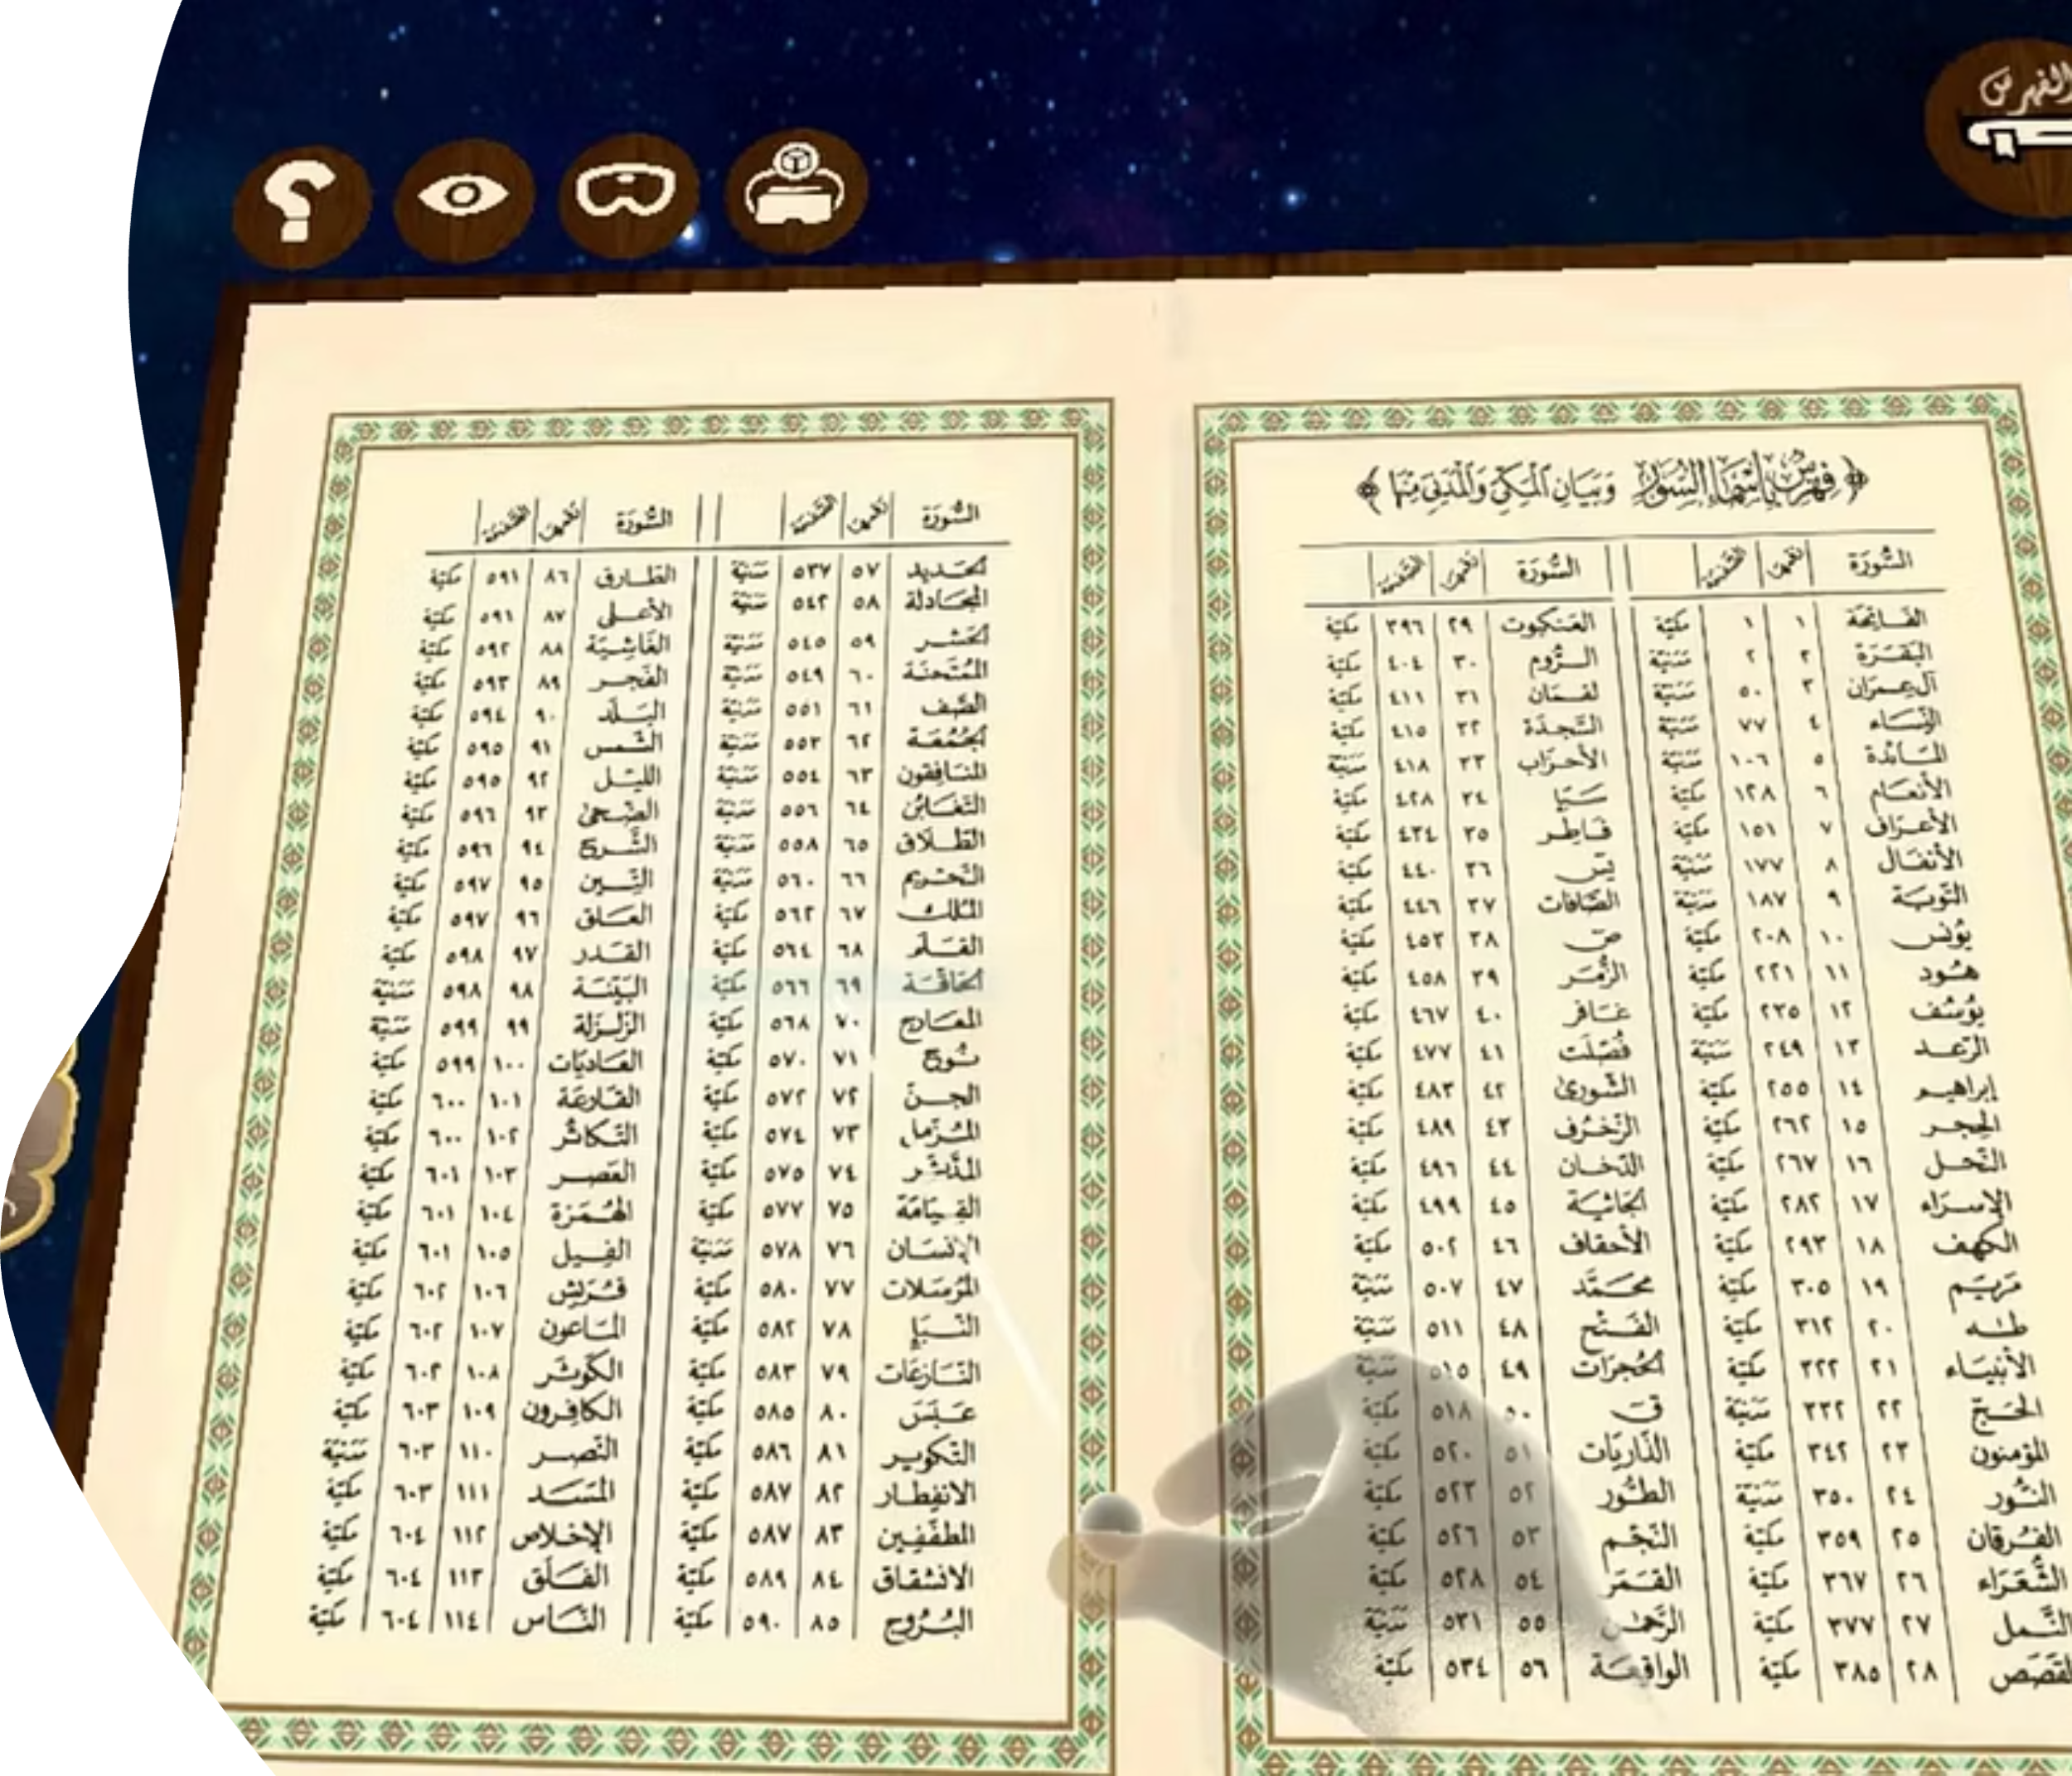



تجربة قراءة القرآن الكريم في الواقع الافتراضي
تطبيق القرآن في الواقع الافتراضي يقدم تجربة لقراءة القرآن الكريم بتقنية ثلاثية الأبعاد. يسمح لك بقراءة القرآن في بيئات إفتراضية روحانية مميزة، مثل الكعبة المشرفة والمسجد النبوي، أو حتى مناظر طبيعية تبعث الراحه والسكينة.

Slide 12


Slide 13
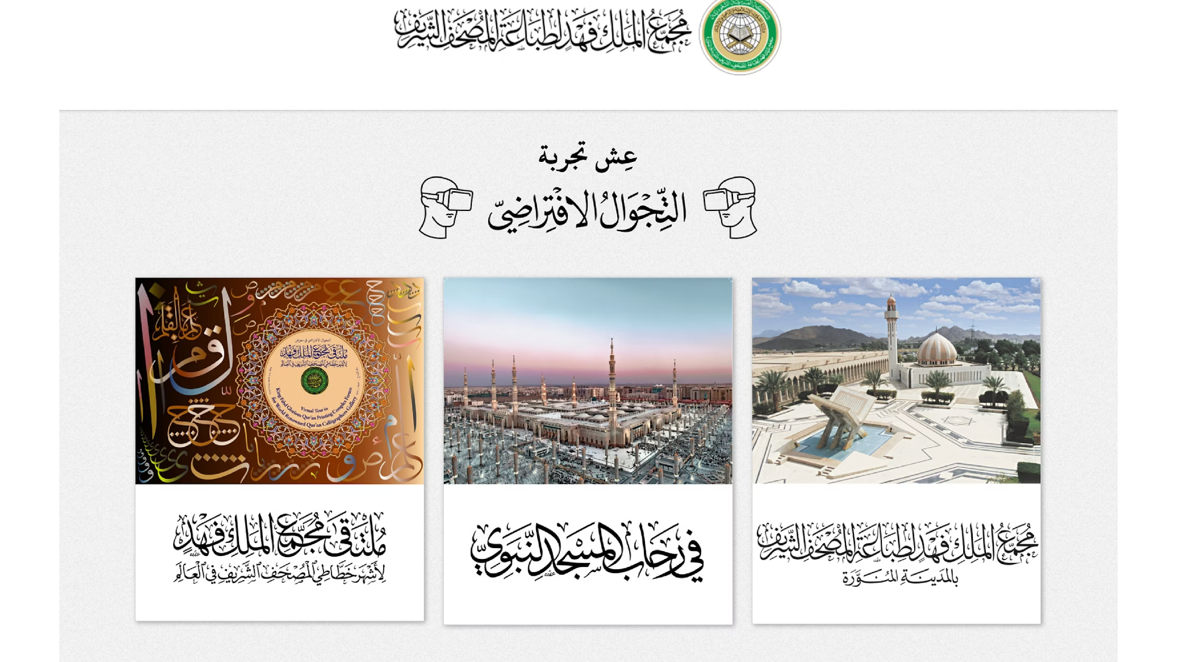

Slide 14
المحور الرابع
استشراف المستقبل
تقاطع الذكاء الاصطناعي مع التدبر القرآني

Slide 15
مستقبل الذكاء الاصطناعي والواقع الممتد
في خدمة القرآن الكريم
التفسير التفاعلي
التلاوة الذكية
شرح المعاني وربطها بالسياق لحظياً
تحليل التجويد وتصحيحه فورياً بالذكاء الاصطناعي
الفهم متعدد اللغات
التعلم المُخصَّص
ترجمة دقيقة وتفسير فوري لغير الناطقين بالعربية
خطط حفظ وتدبر وفق مستوى كل شخص

Slide 16
التحديات
تكلفة الأجهزة المرتفعة
معايير جودة المحتوى
الإشراف العلمي الشرعي
مخاطر التشتت والإلهاء

Slide 17
الفرص
الحفظ الغامر والتفاعلي
إمكانية الوصول العالمي
استقطاب الشباب وتحفيزهم
التفسير التفاعلي )تفسير بصري)
الضوابط الشرعية أساس لأي توظيف تقني للقرآن الكريم

Slide 18

خاتمة
القرآن يتجاوز كل وسيلة
التقنية أداة — والقرآن الكريم هو الغاية
فرصة حضارية
توظيف XR والذكاء الاصطناعي لخدمة كتاب الله عالمياً
دعوة للبحث والتطوير
مجال خصب يحتاج باحثين شرعيين وتقنيين معاً
﴿إِنَّا نَحْنُ نَزَّلْنَا الذِّكْرَ وَإِنَّا لَهُ لَحَافِظُونَ﴾

Slide 19
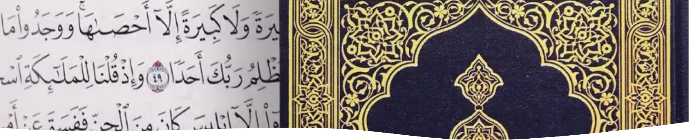
شكراً لكم …

